Slide 1
La participació ciutadana: on som i cap on anem?
Cap a l’Ecosistema de Governança Pública
Ismael Peña-López
Postgrau d’Administració Electrònica i Govern Obert al Món Local

Slide 2
Del desenvolupament a la governança

Slide 3
Del desenvolupament a la governança
Desenvolupament
socioeconòmic

Slide 4
Del desenvolupament a la governança
Desenvolupament
socioeconòmic
Recursos
individuals

Slide 5
Del desenvolupament a la governança
Desenvolupament
socioeconòmic
Recursos
individuals
Elecció
objectiva

Slide 6
Del desenvolupament a la governança
Canvi en
els valors

Slide 7
Del desenvolupament a la governança
Canvi en
els valors
Valors
emancipadors

Slide 8
Del desenvolupament a la governança
Canvi en
els valors
Valors
emancipadors
Elecció
subjectiva

Slide 9
Del desenvolupament a la governança
Desenvolupament
socioeconòmic
Recursos
individuals
Elecció
objectiva
Canvi en
els valors
Valors
emancipadors
Elecció
subjectiva

Slide 10
Del desenvolupament a la governança
Democratització

Slide 11
Del desenvolupament a la governança
Democratització
Llibertats
i drets

Slide 12
Del desenvolupament a la governança
Democratització
Llibertats
i drets
Elecció
efectiva

Slide 13
Del desenvolupament a la governança
Desenvolupament socioeconòmic
Recursos
individuals
Elecció
objectiva
Canvi en
els valors
Valors
emancipadors
Elecció
subjectiva
Democratització
Llibertats
i drets
Elecció
efectiva

Slide 14
Del desenvolupament a la governança
Desenvolupament socioeconòmic
Recursos
individuals
Elecció
objectiva
Llibertat
manca de limitacions
per pensar o fer
el que hom vol
Canvi en
els valors
Valors
emancipadors
Elecció
subjectiva
Empoderament
capacitat per fer-ho
Democratització
Llibertats
i drets
Elecció
efectiva
Governança
canviar el sistema
(no només actuar-hi)

Slide 15
El cicle de les decisions públiques

Slide 16
Decidir...
Diagnosi

Slide 17
Decidir...
Deliberació

Slide 18
Decidir...
Negociació

Slide 19
Decidir...
Execució

Slide 20
Decidir...
Avaluació

Slide 21
Decidir
Diagnosi
Deliberació
Negociació
Execució
Avaluació

Slide 22
Problemes complexos i problemes retorçats

Slide 23
Problemes complexos
De quin tipus de repte es tracta?
De quines maneres es pot definir?
Quines causes es poden identificar?
Com és l’entorn?
Com s’està afrontant ara el repte?
Quines línies d’acció hi ha?
Quina mena d’objectiu es pretén assolir?
23/43
Notes:
23

Slide 24
Problemes retorçats (wicked problems)
No hi ha una formulació definitiva d'un problema retorçat
Els problemes retorçats no tenen temps d'espera
Les solucions a un problema retorçat no són del tipus vertader o fals, sinó millor o pitjor
No hi ha cap prova immediata i definitiva d'una solució a un problema retorçat
Cada solució a un problema retorçat és una "operació única"
Els problemes retorçats no tenen un conjunt de solucions potencials enumerables
Cada problema retorçat és essencialment únic
Cada problema retorçat pot considerar-se com un símptoma d'un altre problema
L'existència d'una discrepància representant a un problema retorçat pot explicar-se en diverses formes
El polític no té dret a equivocar-se
24/43
Rittel, H.W.J. & Webber, M.M. (1973)
Notes:
24

Slide 25
Problemes retorçats i COVID-19
No hi ha una formulació definitiva d'un problema retorçat
Quin és el problema: la Salut? l’Economia?
Quin és el millor nivell de confinament? En funció de què? Dels contagis? De l’estat de les UCI?
Podem privar de dret a educació, mobilitat, treball, lleure, socialització, etc. vot a determinats col·lectius? En funció de què?
A qui vacunem primer? Els passaports COVID-19 són ètics?
Davant l’impacte diferencial de la COVID-19, quin és EL problema exactament?
25/43
Notes:
25

Slide 26
Problemes retorçats i COVID-19
Els problemes retorçats no tenen temps d'espera
Quan s’acaba el problema?
Quan no hi hagi contagis?
Quan no hi hagi “tants” contagis? Defuncions?
Amb la “nova normalitat”?
Amb la vacuna?
Amb la recuperació econòmica?
26/43
Notes:
26

Slide 27
Problemes retorçats i COVID-19
Les solucions a un problema retorçat no són del tipus vertader o fals, sinó millor o pitjor
Quina combinació de mesures de seguretat sanitària?
Quina combinació de mobilitat?
Què són serveis/treballs essencials?
Obrim l’educació? Tota?
Quins instruments econòmics posem en marxa?
27/43
Notes:
27

Slide 28
Problemes retorçats i COVID-19
No hi ha cap prova immediata i definitiva d'una solució a un problema retorçat
A cada solució, un nou problema:
Confinem? Què passa amb l’economia? L’educació?
Vacunem? Amb quin criteri? I els no vacunats?
Restringim la mobilitat? De qui? Com ho controlem? A Quin cost?
Què passa amb la divisòria digital? Què passa amb les cures i les persones dependents?
28/43
Notes:
28

Slide 29
Problemes retorçats i COVID-19
Cada solució a un problema retorçat és una "operació única"
Podem corregir retroactivament les decisions preses?
I si moren persones?
I si tanquen empreses?
I si “perdem” cursos?
29/43
Notes:
29

Slide 30
Problemes retorçats i COVID-19
Els problemes retorçats no tenen un conjunt de solucions potencials enumerables
Quantes solucions podem llistar durant la COVID-19?
Quantes compatibles i quantes excloents?
Quantes objectives i quantes ideològiques?
Quantes amb informació perfecta? Sobre diagnosi o sobre conseqüències?
30/43
Notes:
30

Slide 31
Problemes retorçats i COVID-19
Cada problema retorçat és essencialment únic
Ens serveix l’experiència de la Grip Espanyola de 1918?
Ens serveixen les experiències internacionals?
Ens serveix l’experiència d’una onada a una altra?
31/43
Notes:
31

Slide 32
Problemes retorçats i COVID-19
Cada problema retorçat pot considerar-se com un símptoma d'un altre problema
Crisi financera de 2008
Impacte desigual de la globalització i la digitalització
Nivell educatiu i model econòmic i productiu
Model territorial i competencial
Obsolescència de l’Administració
32/43
Notes:
32

Slide 33
Problemes retorçats i COVID-19
L'existència d'una discrepància representant a un problema retorçat pot explicar-se en diverses formes
És un problema de salut pública?
És un problema de comportament individual?
És un problema econòmic?
És un problema d’eficiència en la gestió?
És un problema pressupostari? Competencial?
33/43
Notes:
33

Slide 34
Problemes retorçats i COVID-19
El polític no té dret a equivocar-se
Els errors poden ser fatals – literalment
No busquem aprendre amb les solucions: busquem resoldre
34/43
Notes:
34

Slide 35
La participació com a diagnosi: els actors

Slide 36
Anomenar i emmarcar
Per cada opció
Quina és la qüestió
Què s’hi pot fer
Quins desavantatges hi ha
Quin nom li posem

Slide 37
Els actors
Identitat
Institucionalitzats, representats
Relacions
Mida
Tendència
Espais
Instruments

Slide 38
Taller 1.
Mapa d’actors: visions
Cartografiar els diferents perfils de ciutadà afectats per una qüestió i els respectius posicionaments:
Llistar els actors
Tipificar el seu perfil
Establir relacions entre actors
Descriure les seves aproximacions a la qüestió
Anomenar el seu problema

Slide 39
Mapa d’actors
Actor | Característiques | Nom del seu problema
Caputxeta | Menor desescolaritzada, sense instruments d’emancipació, en àmbit sòcio-cultural hostil, reproduirà vectors d’exclusió social | Indefensió dels drets de la infancia i la dona
39/43
Notes:
39

Slide 40
La participació com a disseny: els dispositius

Slide 41
La participació a la cadena de valor
Marc referència
Normes, límits
Grup promotor
Objectius
Instruments
Resultats
Diagnosi
Disseny
Implementació
Avaluació
Compromís polític
Mapa d’actors
Informació
Comunicació
Impactes

Slide 42
La participació com a transformació
Gestió del Coneixement
Transformació de l’Administració
Instruments de participació ciutadana
Diagnosi
Disseny
Implementació
Avaluació
Infraestructures
Actors i espais de
participació informal i no-formal

Slide 43
Govern i innovació social
Nivell Macro:
polítiques i regulació
Institucions
Articular la
quàdruple hèlix
Transversalitzar
Nivell Meso:
formació i competències
Xarxes
Sincronitzar espais multicapa
Capacitar
Nivell Micro:
crear teixit social
Líders locals i ONGO
Empreses
Universitats i Recerca
Administració
Superar el salt
de coneixement
Empoderar
Estatus socio-econòmic:
operativa i recursos
Ciutadans individuals
43/43
Peña-López (2020)

Slide 44
Tecnopolítica

Slide 45
L’organització tradicional jeràrquica
presa de decisions
execució
elecció

Slide 46
L’organització tradicional assembleària
represen-tació
execució
elecció
presa de decisions

Slide 47
L’organització xarxa
coordi-nació
repre-sen- tació
execució
presa de decisions

Slide 48
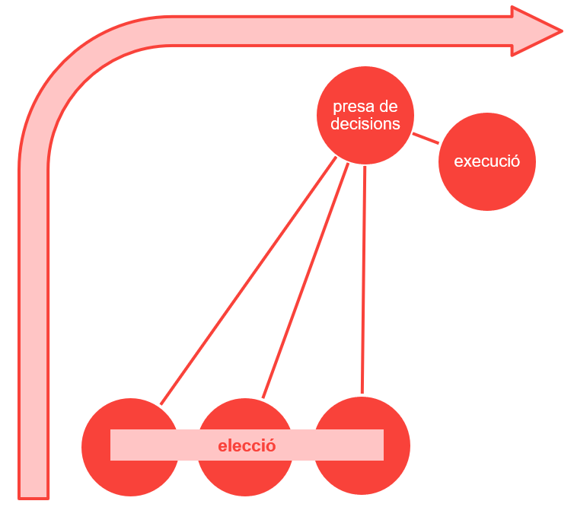
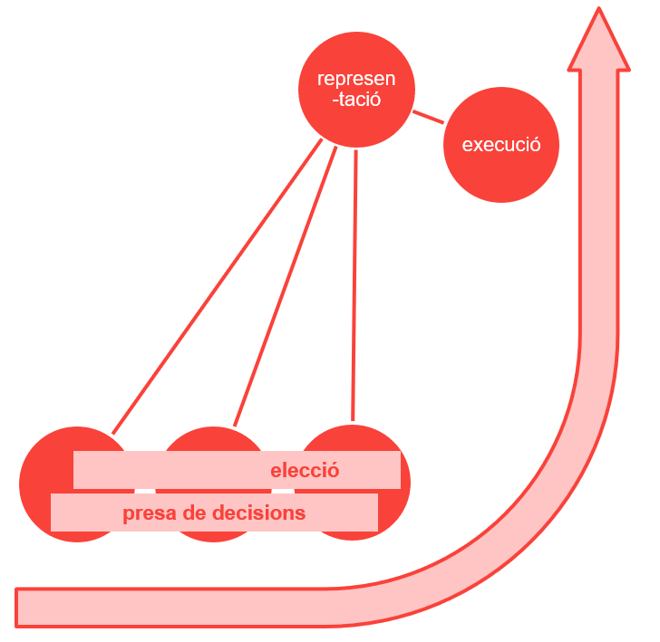
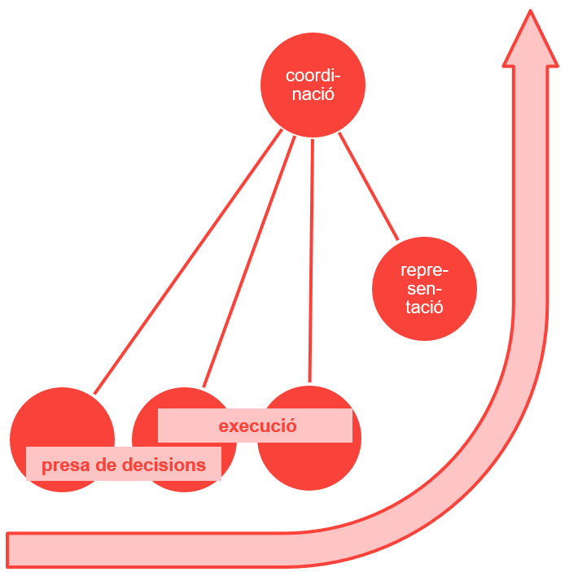
Models de participació col·lectiva
tradicional jeràrquica de base assembleària organització xarxa

Slide 49
Participació clàssica
regular / projecte
proactiva
col·lectiva
individual
dirigida

Slide 50
Participació digital
regular / projecte
proactiva
col·lectiva
individual
reactiva / dirigida
puntual

Slide 51
Centre cívic autogestionat
regular / projecte
Ajuntament
proactiva
Empresa
dinamitzadora
col·lectiva
individual
Associació
de veïns
Veïns /
Usuaris
Societat civil
L’ajuntament com a plataforma
reactiva / dirigida
puntual

Slide 52
Llibre verd
regular / projecte
Direcció
Àrees
proactiva
AFA/AFI
col·lectiva
individual
Famílies
Societat civil
L’escola com a plataforma
reactiva / dirigida
puntual

Slide 53
M-Pesa
regular / projecte
proactiva
Usuaris
Telcos
col·lectiva
individual
reactiva / dirigida
Banca electrònica
Negocis pull liderats per la demanda
puntual

Slide 54
Primavera àrab
regular / projecte
proactiva
Al-Tahrir
Al-Jazeera
col·lectiva
individual
CNN
Ciutadans
EEUU
Mitjans
4t poder com potenciador del 5è poder
reactiva / dirigida
puntual

Slide 55
Ushahidi
regular / projecte
Fundadors
proactiva
Tecnologia
Usuaris
col·lectiva
individual
Impulsors
Participants
Activisme
Tecnologia multi-propòsit
reactiva / dirigida
puntual

Slide 56
Wikipedia
regular / projecte
Impulsors
proactiva
Tech.
Editors
col·lectiva
individual
Usuaris
Cultura
Remescla en temps real
Continguts derivats
reactiva / dirigida
puntual

Slide 57
Tecnopolítica
un nou context, habilitat i potenciat per les TIC
els seus actors apunten a majors cotes de llibertat, apoderament i governança
transforma les pràctiques democràtiques tradicionals
manera d'abordar la política a múltiples escales
profundament arrelada en la comunitat
objectius intermedis que afecten el disseny de protocols i processos
concurrència de múltiples actors
disseny altament granular de tasques i nivells de participació
57/43
Kurban, Peña-López, Haberer (2017)
Notes:
57

Slide 58
Causes
Descentralització/distribució
Individualització
Granularització
58/43
Notes:
58

Slide 59
Impactes instrumentals
Processos, protocols, eines;
Codiseny, co-decisió;
Subsidiarietat radical.
59/43
Notes:
59

Slide 60
Resultats
La deliberació esdevé el nou estàndard democràtic.
L'obertura com pre-requisit de la deliberació.
Retiment de comptes i petjada legislativa per a major legitimitat.
Participació per a major pluralisme i més fort capital social.
“Circularització” de la política.
→ Diàleg constant, dinàmiques circulars
60/43
Peña-López (2019)
Notes:
60

Slide 61
Impactes sistèmics
Menor rol de la intermediació i les institucions tradicionals.
Major rol de la deliberació informada.
Equilibri entre institucions, experts/líders i ciutadans individuals en un nou ecosistema d'actors, rols i relacions: xarxes i comunitats amb filiació líquida i reconfigurable.
→ Diàleg obert entre institucions de diversos nivells i aportacions ciutadanes
61/43
Peña-López (2019)
Notes:
61

Slide 62
Institucions com a plataforma, governança pública com ecosistema

Slide 63
L'Estat com a plataforma
Tecnologies de cooperació
De dissenyar sistemes a proveir plataformes
Implicar i comprometre a la comunitat en el disseny
Reconèixer els recursos desaprofitats
Identificar llindars clau per a aconseguir punts d'inflexió
Monitorar i promoure els diversos cicles de realimentación
Convertir el coneixement present en patrimoni històric
Donar suport a identitats participatives
Ecosistema multinivell que tingui eines que actuïn des de la «atenció primària» fins als més alts nivells d'especialització.
63/43
Fuster, a Peña-López (2020)
Notes:
63

Slide 64
L'ecosistema de governança pública
Un ecosistema de governança pública és un sistema
tecnopolític
auto-organitzat
autopoiètic
replicable i escalable
que articula actors, espais i instruments
al voltant d'un conjunt d'infraestructures obertes i distribuïdes
riques en coneixement
per a la presa de decisions col·lectives.
64/43
Notes:
64

Slide 65
De la jerarquia a la xarxa (i)
Qui fa la xarxa determina els codis, els canals, els protocols
Si no hi som, la xarxa serà i funcionarà igualment
Si hi som, podrem incidir en el seu disseny, en la seva orientació
Podem aportar recursos, equitat, neutralitat, garanties
Donar context, crear infraestructura
Infraestructures obertes: dades, informació, tecnologia
Coneixement obert: metodologia, processos, protocols
65/43
Notes:
65

Slide 66
De la jerarquia a la xarxa (ii)
Identificar àgores, crear comunitat
Formació, capacitació: en democràcia, política, participació
Donar veu a tots els actors, democratitzar els actors col·lectius
Facilitar interacció, nodrir comunitat
Donar legitimitat a tots els espais, ordenar la conversa
Fer que passin coses, facilitar, apoderar, acompanyar
66/43
Notes:
66

Slide 67
Taller 2.
Mapa d’actors: instruments i espais
Assignar a cadascun dels actors:
Espais i instruments institucionals
Espais i instruments informals i tecnopolítics
Propostes d’actuació pública

Slide 68
Mapa d’actors: espais i instruments
espai
actor
característiques
característiques
Actuació
Empoderament
Comunitat
Denúncia
Institució
Capacitat executiva
Actor principal
DG Transports i Mobilitat
Espai informal
Diagnosi
Massa crítica
Tendència
#mobilitatsegura
Transparència de plans de mobilitat rural i nocturna
Propostes d’implantació de solucions de mobilitat
68/43
Notes:
68

Slide 69
Trencant mites

Slide 70
Mite 1
“El clictivisme és activisme de mentida”
Bases socials del clictivisme
(Tecno)política de capes superposades
Agregació i capitalització del granular
Política transmèdia
→ El poder prescriptor de les xarxes
70/43
Notes:
70

Slide 71
Mite 2
“La política ha de ser professional”
La transitorietat de la política
La política com a encàrrec o tasca
Nous espais i actors de la política
Política informal i no formal, extrarepresentativa, extrainstitucional
→ Els diversos nivells i plans del debat
71/43
Notes:
71

Slide 72
Mite 3
“Els ciutadans no en saben”
Especialització per formació
Especialització per experiència
Política de ser i estar
→ El ciutadà com a actor actiu, el ciutadà convocat a participar com a co-dissenyador
72/43
Notes:
72

Slide 73
Mite 4
“Els ciutadans no tenen temps”
Reduir el cost de participar
Incrementar el benefici de participar
Política del dia a dia
→ Les manifestacions informals d’opinió
73/43
Notes:
73

Slide 74
Mite 5
“Això allargarà eternament la presa de decisions”
Mapatge d'actors
Prevenció i reducció del conflicte
Internalització d'externalitats
Planificació i avaluació
→ Reconeixement, norma escrita i social, gestió informal
74/43
Notes:
74

Slide 75
Mite 6
“La democràcia directa no és molt millor que la representativa”
La política com a caixa d'eines
Les institucions com a eines
Les institucions com a plataformes
La governança pública com a ecosistema
→ Habilitació i recolzament de debats
75/43
Notes:
75

Slide 76
Bibliografia

Slide 77
Referències
Kurban, C., Peña-López, I. & Haberer, M. (2017). “What is technopolitics? A conceptual scheme for understanding politics in the digital age”. A IDP. Revista de Internet, Derecho y Ciencia Política, 24. Barcelona: Universitat Oberta de Catalunya.
Lupiáñez-Villanueva, F., Theben, A., Porcu, F. & Peña-López, I. (2018). Study on the impact of the internet and social media on youth participation and youth work. Brussels: European Commission.
Peña-López, I. (2018). “Fomento de la participación democrática no formal e informal. De la democracia de masas a las redes de la democracia”. En Laboratorio de Aragón Gobierno Abierto (Ed.), Abrir instituciones desde dentro. Hacking Inside Black Book, Capítulo 11, 113-124. Zaragoza: LAAAB, Gobierno de Aragón.
Peña-López, I. (2019). Convirtiendo participación en soberanía: el caso de decidim.barcelona. Barcelona: Huygens Editorial
Peña-López, I. (2019). “L’Estat com a plataforma: la participació ciutadana per la preservació de l’Estat com a bé comú”. A Nota d'Economia, 105, 193-208. Barcelona: Generalitat de Catalunya.
Peña-López, I. (2020). “El ecosistema de gobernanza pública: las instituciones como infraestructuras abiertas para la toma de decisiones colectivas”. A Reniu i Vilamala, J.M. & Meseguer, J.V. (Eds.), ¿Política confinada? Nuevas tecnologías y toma de decisiones en un contexto de pandemia, Capítulo 2, 53-71. Cizur Menor: Thompson-Reuters/Aranzadi.
77/43
Notes:
77

Slide 78


Gràcies!
Per citar aquesta obra:
Peña-López, I. (2022). La participació ciutadana: on som i cap on anem?. Cap a l’Ecosistema de Governança Pública.
Postgrau en Administració Electrònica i Govern Obert al Món Local, 9 de març de 2021.
Girona: Universitat de Girona, Diputació de Girona, AOC, EAPC
http://ictlogy.net/presentations/20220309_ismael_pena-lopez_-_participacio_ciutadana_ecosistema_governança_publica.pdf
Per contactar amb l'autor:
http://contacte.ictlogy.net
Entitats promotores
#PostgrauGovObert
Tota la informació presentada en aquest document es troba sota una Llicència Creative Commons del tipus
Reconeixement – No Comercial
Per a més informació visiteu
http://creativecommons.org/licenses/by-nc-nd/2.5/
@ictlogist

Slide 79
ANNEX: plantilles pel treball en grups
Cap a l’Ecosistema de Governança Pública
Grup:
@ictlogist #PostgrauGovObert

